Slide 1

2019
五四青年节活动策划PPT模板
The user can demonstrate on a projector or computer, or print the presentation be used in a wider fieldThe user can demonstrate on a projector or computer,
or print the presentation be used in a wider field

Slide 2
CONTENTS
1. 标题文字添加
2. 标题文字添加
3. 标题文字添加
4. 标题文字添加

Slide 3


标题文字添加
标题文字添加
标题文字添加
标题文字添加
标题文字添加

Slide 4


标题文字添加
The user can demonstrate on a projector or computer, or print the presentation be used in a wider field
标题文字添加
用户可以在投影仪或者计算机上进行演示也可以将演示文稿打印出来制作成胶片以便应用到更广泛的领域中
用户可以在投影仪或者计算机上进行演示也可以将演示文稿打印出来制作
用户可以在投影仪或者计算机上进行演示也可以将演示文稿打印出来制作

Slide 5




标题文字添加
The user can demonstrate on a projector or computer, or print the presentation be used in a wider field
标题文字添加
标题文字添加
标题文字添加
标题文字添加
用户可以在投影仪或者计算机上进行演示也可以将演示文稿打印出来制作成胶片以便泛的领域中
用户可以在投影仪或者计算机上进行演示也可以将演示文稿打印出来制作成胶片更广泛的领域中
用户可以在投影仪或者计算机上进行演示也文稿打印出来制作成胶片以便应用到更广泛的领域中
用户可以在投影仪或者计算机上进行演示也可以将演示文稿打印出来制作成用到更广泛的领域中

Slide 6


标题文字添加
The user can demonstrate on a projector or computer, or print the presentation be used in a wider field
标题文字添加
用户可以在投影仪或者计算机上进行演示也可以将演示文稿打印出来制作成胶片
标题文字添加
用户可以在投影仪或者计算机上进行演示也可以将演示文稿打印出来制作成胶片
标题文字添加
用户可以在投影仪或者计算机上进行演示也可以将演示文稿打印出来制作成胶片

Slide 7
标题文字添加
The user can demonstrate on a projector or computer, or print the presentation be used in a wider field
12M
110M
67K
1.2B
1350
关键词
关键词
关键词
关键词
关键词
标题文字添加
用户可以在投影仪或者计算机上进行演示也可以将演示文稿打印出来制作成胶片以便应用到更广泛的领域中用户可以在投影仪或者计算机上进行演示也可以将演示文稿打印出来制作成胶片以便应用到更广泛的领域中

Slide 8
标题文字添加
The user can demonstrate on a projector or computer, or print the presentation be used in a wider field
活动内容
1
用户可以在投影仪或者计算机上进行演示也可以将演示文稿打印出来
文字
添加
活动内容
2
用户可以在投影仪或者计算机上进行演示也可以将演示文稿打印出来
文字
添加
文字
添加
活动内容
3
用户可以在投影仪或者计算机上进行演示也可以将演示文稿打印出来

Slide 9
标题文字添加
标题文字添加
标题文字添加
标题文字添加
标题文字添加
Notes:
小芥末素材 rosyhouse.Taobao.com

Slide 10

标题文字添加
The user can demonstrate on a projector or computer, or print the presentation be used in a wider field
活动策略
用户可以在投影仪或者计演示也可以将演示演示也可以将算机上进行演示也可以将演示文稿打印出来制作成胶片
活动策略
用户可以在投影仪或者计演示也可以将演示演示也可以将算机上进行演示也可以将演示文稿打印出来制作成胶片
活动策略
用户可以在投影仪或者计演示也可以将演示演示也可以将算机上进行演示也可以将演示文稿打印出来制作成胶片

Slide 11






标题文字添加
The user can demonstrate on a projector or computer, or print the presentation be used in a wider field
标题文字添加
标题文字添加
用户可以在投影仪或者计算机上进行演示也可以将演示文稿打印出来
用户可以在投影仪或者计算机上进行演示也可以将演示文稿打印出来
标题文字添加
标题文字添加
用户可以在投影仪或者计算机上进行演示也可以将演示文稿打印出来
用户可以在投影仪或者计算机上进行演示也可以将演示文稿打印出来
标题文字添加
标题文字添加
用户可以在投影仪或者计算机上进行演示也可以将演示文稿打印出来
用户可以在投影仪或者计算机上进行演示也可以将演示文稿打印出来

Slide 12

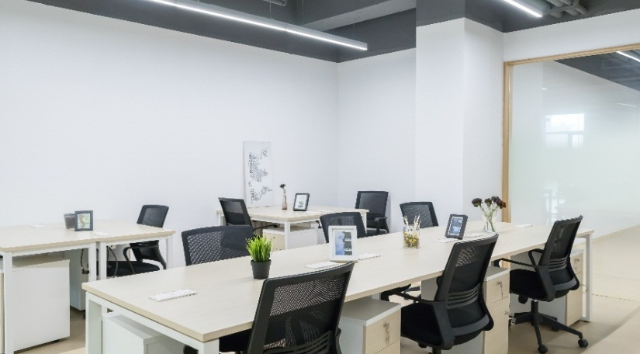
标题文字添加
The user can demonstrate on a projector or computer, or print the presentation be used in a wider field
活动主题
用户可以在投影仪或者计算机上进行演示也可以将演示文稿打印出来制作
活动主题
用户可以在投影仪或者计算机上进行演示也可以将演示文稿打印出来制作
活动主题
用户可以在投影仪或者计算机上进行演示也可以将演示文稿打印出来制作
活动主题
用户可以在投影仪或者计算机上进行演示也可以将演示文稿打印出来制作

Slide 13
标题文字添加
The user can demonstrate on a projector or computer, or print the presentation be used in a wider field
01
02
03
标题文本预设
标题文本预设
标题文本预设
用户可以在投影仪或者计算机上进行演示也可以将演示文稿
用户可以在投影仪或者计算机上进行演示也可以将演示文稿
用户可以在投影仪或者计算机上进行演示也可以将演示文稿

Slide 14
标题文字添加
标题文字添加
标题文字添加
标题文字添加
标题文字添加

Slide 15




标题文字添加
The user can demonstrate on a projector or computer, or print the presentation be used in a wider field
标题文本预设
标题文本预设
标题文本预设
标题文本预设

Slide 16
标题文字添加
The user can demonstrate on a projector or computer, or print the presentation be used in a wider field
资金分配
用户可以在投影仪或者计算机上进行演示也可以将演示文稿打印出来制作成胶片
资金分配
用户可以在投影仪或者计算机上进行演示也可以将演示文稿打印出来制作成胶片
资金分配
用户可以在投影仪或者计算机上进行演示也可以将演示文稿打印出来制作成胶片

Slide 17
标题文字添加
The user can demonstrate on a projector or computer, or print the presentation be used in a wider field
标题文字添加
标题文字添加
用户可以在投影仪或者计算机上可以将演示文稿打印出来制作成胶片以便应用到更广泛的领域中
用户可以在投影仪或者计算机上可以将演示文稿打印出来制作成胶片以便应用到更广泛的领域中
标题文字添加
标题文字添加
用户可以在投影仪或者计算机上可以将演示文稿打印出来制作成胶片以便应用到更广泛的领域中
用户可以在投影仪或者计算机上可以将演示文稿打印出来制作成胶片以便应用到更广泛的领域中

Slide 18
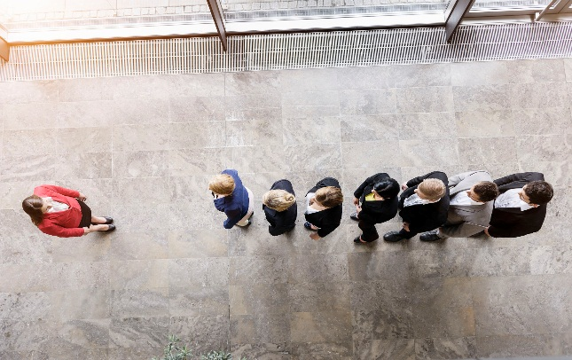

标题文字添加
The user can demonstrate on a projector or computer, or print the presentation be used in a wider field
0.53%
behind the word mountains
标题文字添加
Far far away, behind the word mountains
Far far away, behind the word mountains

Slide 19
标题文字添加
标题文字添加
标题文字添加
标题文字添加
标题文字添加
Notes:
小芥末素材 rosyhouse.Taobao.com

Slide 20



标题文字添加
The user can demonstrate on a projector or computer, or print the presentation be used in a wider field
标题文字添加
标题文字添加
标题文字添加
用户可以在投影仪或者计算机上进行演示，也可以将演示文稿打印出来，制作成胶片，以便应用到更广泛的领域中
用户可以在投影仪或者计算机上进行演示，也可以将演示文稿打印出来，制作成胶片，以便应用到更广泛的领域中
用户可以在投影仪或者计算机上进行演示，也可以将演示文稿打印出来，制作成胶片，以便应用到更广泛的领域中

Slide 21

标题文字添加
The user can demonstrate on a projector or computer, or print the presentation be used in a wider field
90%
50%
10%
75%
物料清单
用户可以在投影仪或者计算机上进行演示也可以将演示文稿打印出来制作成胶片以便应用到更广泛的领域中用户可以在投影仪或者计算机上进行演示也可以将演示文稿打印出来制作成胶片以便应用到更

Slide 22
标题文字添加
The user can demonstrate on a projector or computer, or print the presentation be used in a wider field
标题文字添加
标题文字添加
标题文字添加
标题文字添加
标题文字添加
标题文字添加
标题文字添加
标题文字添加
标题文字添加
用户可以在投影仪或者计算机上进行演示也可以将演示文稿打印出来制作成胶片以便应用
用户可以在投影仪或者计算机上进行演示也可以将演示文稿打印出来制作成胶片以便应用
用户可以在投影仪或者计算机上进行演示也可以将演示文稿打印出来制作成胶片以便应用

Slide 23

标题文字添加
The user can demonstrate on a projector or computer, or print the presentation be used in a wider field
标题文字添加
用户可以在投影仪或者计算机上进行演示也可以将演示
标题文字添加
用户可以在投影仪或者计算机上进行演示也可以将演示
标题文字添加
用户可以在投影仪或者计算机上进行演示也可以将演示

Slide 24
THANKS
感谢您的观看
The user can demonstrate on a projector or computer, or print the presentation be used in a wider fieldThe user can demonstrate on a projector or computer,
or print the presentation be used in a wider field

